Slide 1



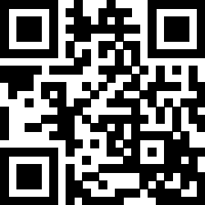
Dispositif de recueil des signalements de VDHAS
Violence, discrimination, harcèlement, agissement sexiste : comment les définir ?
http://aca.re/sg2/signalerVDHAS

Slide 2
Dispositif de signalement et de traitement des actes de violence, de discrimination, de harcèlement et d’agissements sexistes
Richard dit à sa collègue Véronique « T’es vraiment conne » en conseil d’enseignement.
Injure

Slide 3
Dispositif de signalement et de traitement des actes de violence, de discrimination, de harcèlement et d’agissements sexistes
Injure
Parole, un écrit ou une expression de la pensée adressés à une personne ou un groupe de personnes, dans l'intention de la blesser ou de l'offenser.
L'injure ne comporte pas l'affirmation d'un fait précis et objectivement vérifiable, mais seulement une allégation outrageante.
Il ne faut pas confondre l'injure et la diffamation.
En effet, l'injure ne comporte pas la déclaration d'un fait déterminé, alors que la diffamation est l'affirmation d'un fait précis qui porte atteinte à l'honneur ou à la considération d'une personne.
Notes:
La diffamation consiste à affirmer un fait qui porte atteinte à l'honneur ou à la considération d'une personne.
Le fait en question doit être suffisamment précis pour pouvoir faire l'objet de preuve.
Exemple :
Déclarer lors d'un débat public qu'un adversaire politique est un « repris de justice ».
Il y a diffamation même si l'allégation est faite sous forme déguisée ou dubitative ou si elle est insinuée.
Exemple :
Poster sur les réseaux sociaux un contenu disant qu'une personne serait pédophile.
Il y a également diffamation si l'allégation vise une personne qui n'est pas désignée par son nom, mais qui est identifiable.
Exemple :
Déclarer au conseil municipal que le chef de la police municipale est corrompu, sans citer son nom.

Slide 4
Dispositif de signalement et de traitement des actes de violence, de discrimination, de harcèlement et d’agissements sexistes
Violences
Les violences verbales
Propos excessifs, blessants, grossiers ou des provocations à la haine, à la violence ou aux discriminations.
Rentrent notamment dans le cadre des violences verbales :
Les menaces,
Les injures et les diffamations,
Les outrages.
Les violences physiques
Violences qui portent atteinte à l’intégrité physique de l’individu.
Il peut s’agir de coups et blessures qui impliquent un contact direct entre l’agresseur et sa victime.
Elles se traduisent principalement par une ou des blessures aux conséquences multiples : préjudice esthétique, souffrance, handicap irréversible, voire perte de la vie.
Sont par ailleurs aussi des violences physiques, les gestes ou agissements destinés à impressionner fortement, intimider, causer un choc émotionnel ou un trouble psychologique.

Slide 5
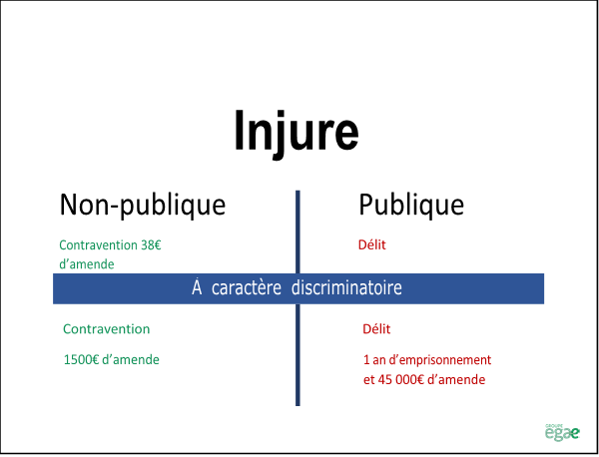
Dispositif de signalement et de traitement des actes de violence, de discrimination, de harcèlement et d’agissements sexistes
Injure
Notes:
L’injure non publique est interdite. Elle est punie d’une amende de 38€.
Si c’est une injure sexiste, raciste, homophobe, l’amende passe à 1500€.

Slide 6
Dispositif de signalement et de traitement des actes de violence, de discrimination, de harcèlement et d’agissements sexistes
Le collègue de Janis l’interpelle : « Sympa cette petite jupe, tu l’as mise pour moi ? »
Agissement sexiste

Slide 7
Dispositif de signalement et de traitement des actes de violence, de discrimination, de harcèlement et d’agissements sexistes
Agissement sexiste
📕 Article L. 131-3 du code général de la fonction publique (CGFP)
📝Tout agissement lié au sexe d’une personne, ayant pour objet ou pour effet de porter atteinte à sa dignité ou de créer un environnement intimidant, hostile, dégradant, humiliant ou offensant. ».
Ce sont des actes ou des paroles, uniques ou répétés :
Véhiculant des stéréotypes liés au sexe, c’est-à-dire les préjugés et représentations réductrices et généralistes qui essentialisent ce que sont ou ne sont pas les femmes et les hommes ;
Dégradants, dirigés contre une personne à raison de son sexe qui la rabaissent ou la dénigrent, et ce, même si l’auteur de la remarque avait pour intention d’employer le ton humoristique.

Slide 8

Dispositif de signalement et de traitement des actes de violence, de discrimination, de harcèlement et d’agissements sexistes
Agissement sexiste
Donner des surnoms ou interpellations familières : « les filles », « mes poulettes », « ma pauvre »
Faire des remarques et blagues sexistes : « Tu t’en sors bien pour une femme ! », « C’est bon pour toi la réunion à 19h avec ton fils ? J’ai le numéro d’une nounou si besoin »
Assimiler un sexe à certaines compétences : « il nous faut quelqu’un qui en ait, pas une femmelette »
Interrompre régulièrement les personnes d’un même sexe ou leur donner moins régulièrement la parole
Reprocher à une femme de ne pas être assez féminine ou à un homme de ne pas être assez viril : « Tu pourrais mettre une jupe quand même ! »
Adresser des remarques à un homme qui souhaite poser des congés pour s’occuper de ses enfants : « Tu peux pas laisser ta femme s’occuper des enfants plutôt ? »

Slide 9
Dispositif de signalement et de traitement des actes de violence, de discrimination, de harcèlement et d’agissements sexistes
Agissement sexiste
L’agissement sexiste est caractérisé dès le premier acte. Il n’a pas besoin d’être répété pour donner lieu à un recadrage ou une sanction.

Slide 10
Dispositif de signalement et de traitement des actes de violence, de discrimination, de harcèlement et d’agissements sexistes
Franck lance « C’est bien un truc de gay ta remarque » dans une soirée de départ en vacances entre profs.
Agissement discriminatoire

Slide 11
Dispositif de signalement et de traitement des actes de violence, de discrimination, de harcèlement et d’agissements sexistes
À Hassan : « Y’a du couscous à midi à la cantine, chez tu vas aimer ça toi ! »
Agissement discriminatoire

Slide 12
Dispositif de signalement et de traitement des actes de violence, de discrimination, de harcèlement et d’agissements sexistes
Agissement discriminatoire
📕 Art. 1 de la loi n°2008-496 du 27 mai 2008.
📝 « Tout agissement lié à [un motif prohibé], subi par une personne et ayant pour objet ou pour effet de porter atteinte à sa dignité ou de créer un environnement intimidant, hostile, dégradant, humiliant ou offensant »

Slide 13
Dispositif de signalement et de traitement des actes de violence, de discrimination, de harcèlement et d’agissements sexistes
Un collègue de Marie lui met une main aux fesses dans l’escalier en arrivant au lycée.
Agression sexuelle

Slide 14
Dispositif de signalement et de traitement des actes de violence, de discrimination, de harcèlement et d’agissements sexistes
Agression sexuelle
📕 Article 222-22 du code pénal
📝 « Constitue une agression sexuelle toute atteinte sexuelle commise avec violence, contrainte, menace ou surprise. »
5 zones : fesses, sexe, seins, bouche et entre les cuisses

Slide 15
Dispositif de signalement et de traitement des actes de violence, de discrimination, de harcèlement et d’agissements sexistes
Agression sexuelle
📕 Article 222-22-2 du code pénal
📝 « Constitue également une agression sexuelle ;
Le fait d'imposer à une personne, par violence, contrainte, menace ou surprise (…) de subir une atteinte sexuelle de la part d'un tiers
ou de procéder sur elle-même à une telle atteinte. »

Slide 16
Dispositif de signalement et de traitement des actes de violence, de discrimination, de harcèlement et d’agissements sexistes
Viol
📕 Article 222-23 du code pénal
📝 « Tout acte de pénétration sexuelle, de quelque nature qu'il soit, ou tout acte bucco- génital commis sur la personne d'autrui ou sur la personne de l'auteur par violence, contrainte, menace ou surprise est un viol. »

Slide 17
Dispositif de signalement et de traitement des actes de violence, de discrimination, de harcèlement et d’agissements sexistes
Le collègue de Mélissa lui a fait une remarque hier matin sur la taille de ses seins.
Harcèlement sexuel

Slide 18
Dispositif de signalement et de traitement des actes de violence, de discrimination, de harcèlement et d’agissements sexistes
Harcèlement sexuel
📕 Article L1153-1 du code du travail
📕 Article L.133-1 du code général de la fonction publique
📕 Article 222-33 du code pénal
📝 « Propos ou comportements à connotation sexuelle ou sexiste répétés qui soit portent atteinte à sa dignité en raison de leur caractère dégradant ou humiliant, soit créent à son encontre une situation intimidante, hostile ou offensante. »

Slide 19
Dispositif de signalement et de traitement des actes de violence, de discrimination, de harcèlement et d’agissements sexistes
Le CPE propose à Julia un passage en CDI en échange d’un « dîner » chez lui.
Harcèlement sexuel

Slide 20
Dispositif de signalement et de traitement des actes de violence, de discrimination, de harcèlement et d’agissements sexistes
Harcèlement sexuel
📕 Article L1153-1 du code du travail
📕 Article L133-1 du code général de la fonction publique
📕 Article 222-33 du code pénal
📝 « Est assimilé au harcèlement sexuel le fait, même non répété, d'user de toute forme de pression grave dans le but réel ou apparent d'obtenir un acte de nature sexuelle, que celui-ci soit recherché au profit de l'auteur des faits ou au profit d'un tiers. »

Slide 21
Dispositif de signalement et de traitement des actes de violence, de discrimination, de harcèlement et d’agissements sexistes
Pour son pot de départ à la retraite, le chef d’établissement offre à sa collègue adjointe un objet sexuel devant toute l’équipe du collège.
Harcèlement sexuel

Slide 22
Dispositif de signalement et de traitement des actes de violence, de discrimination, de harcèlement et d’agissements sexistes
Harcèlement sexuel
📕Cour de cassation du 17 mai 2017
📝 « La qualification de harcèlement sexuel peut être retenue y compris pour un acte unique d'une particulière gravité. »

Slide 23
Dispositif de signalement et de traitement des actes de violence, de discrimination, de harcèlement et d’agissements sexistes
Des collègues envoient régulièrement des mails avec des allusions à caractère sexuel et affichent des images à connotation pornographique dans la salle des profs.
Harcèlement sexuel

Slide 24
Dispositif de signalement et de traitement des actes de violence, de discrimination, de harcèlement et d’agissements sexistes
Harcèlement sexuel
📕 Cour d’appel d’Orléans, 2017
📝 Le harcèlement sexuel d'ambiance ou environnemental est caractérisé par une situation où « sans être directement visée, la victime subit des provocations et blagues obscènes ou vulgaires qui lui deviennent insupportables »

Slide 25
Dispositif de signalement et de traitement des actes de violence, de discrimination, de harcèlement et d’agissements sexistes
Un chef de service dit à l’un de ses collaborateurs : « Si tu continues tes excès de zèle, je fais en sorte que tu quittes le service »
Harcèlement moral

Slide 26
Dispositif de signalement et de traitement des actes de violence, de discrimination, de harcèlement et d’agissements sexistes
L’adjoint gestionnaire se plaint d’avoir été écarté 5 fois des réunions de direction le matin même par le chef d’établissement sans qu’il sache pourquoi, et quand il y était présent, il a subi des humiliations : « Je ne comprends pas comment l’Education nationale peut recruter autant de bons à rien » ou « pas besoin d’avoir fait Saint-Cyr pour préparer un budget »…
Harcèlement moral
Harcèlement moral

Slide 27
Dispositif de signalement et de traitement des actes de violence, de discrimination, de harcèlement et d’agissements sexistes
Le jour de la rentrée, l’assistante de service social n’a plus accès à son bureau et l’agent d‘accueil lui signale que son bureau a changé de place : c’est un cagibi sans fenêtre ni climatisation. Personne ne l’a préalablement informée, personne ne lui a indiqué les motifs de ce changement et le chef d’établissement refuse de la recevoir.
Harcèlement moral

Slide 28
Dispositif de signalement et de traitement des actes de violence, de discrimination, de harcèlement et d’agissements sexistes
Harcèlement moral
📕 Articles 222-33-2 à 222-33-2-3 du Code pénal
📕 Article L1152-1 du Code du travail
📝 Le harcèlement moral se manifeste par des agissements répétés pouvant entraîner, pour la personne qui les subit, une dégradation de ses conditions de travail pouvant aboutir à :
une atteinte à ses droits et à sa dignité
ou une altération de sa santé physique ou mentale
ou une menace pour son évolution professionnelle.

Slide 29
Dispositif de signalement et de traitement des actes de violence, de discrimination, de harcèlement et d’agissements sexistes
Harcèlement moral
Exemples :
Insultes régulières et répétées
Communications ou messages téléphoniques intempestifs
Réflexions déplacées vis à vis d'un genre
Menaces de licenciement
Retrait de mission

Slide 30
Dispositif de signalement et de traitement des actes de violence, de discrimination, de harcèlement et d’agissements sexistes
A l’occasion d’un recrutement d’AED, les CPE du collège choisissent un homme pour éviter d’avoir une équipe trop féminine.
Discrimination

Slide 31
Dispositif de signalement et de traitement des actes de violence, de discrimination, de harcèlement et d’agissements sexistes
Un principal refuse d’accueillir dans son collège un TZR sous réserve qu’il a une reconnaissance de travailleur handicapé
Discrimination

Slide 32
Dispositif de signalement et de traitement des actes de violence, de discrimination, de harcèlement et d’agissements sexistes
Discrimination
📕 Art. 1 de la loi n°2008-496 du 27 mai 2008
📕 Article L1132-1 du code du travail
📕 Article L131-1 du code général de la fonction publique
📕 Articles 225-1 et 225-2 du code pénal
Un traitement différencié
Fondé sur un critère
Dans un domaine défini par la loi

Slide 33
Dispositif de signalement et de traitement des actes de violence, de discrimination, de harcèlement et d’agissements sexistes
Discrimination
Les domaines visés par la Loi :
Emploi (recrutement, formation, licenciement...)
Accès à des biens & services (publics ou privés)

Slide 34




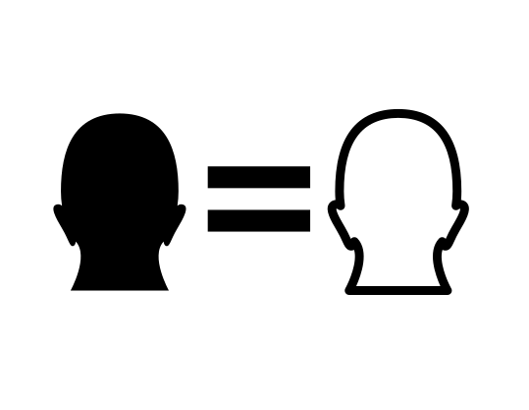


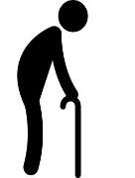

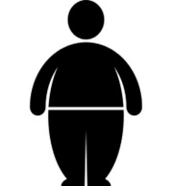
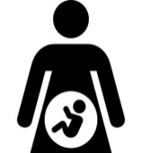




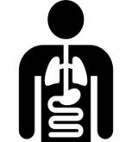
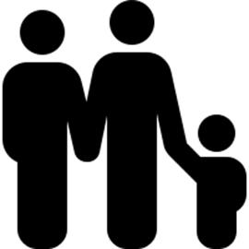


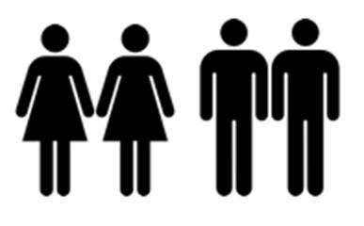







L
Les 26 critères prohibés par la Loi
Les concepts
A. Origine B. Prétendue race C. Ethnie D. Mœurs E. Activités syndicales F. Identité de genre
G. Âge. H. Religion
I. Apparence physique
J. État de grossesse K. Sexe
L. Caractéristiques génétiques
M. Capacité à parler une autre langue que le français
R. Orientation sexuelle
S. Vulnérabilité économique
T. Nom de famille
N. Nationalité
P. Situation familiale
Q. Domiciliation bancaire
O. État de santé
X. État de dépendance
Y. Opinions philosophiques
Z. Qualité de lanceur d’alerte
U. Lieu de résidence V. Handicap W. Opinions politiques

Slide 35
Dispositif de signalement et de traitement des actes de violence, de discrimination, de harcèlement et d’agissements sexistes
Discrimination
Des différences de traitement autorisées
📕 Art. 2 de la loi n°2008-496 du 27 mai 2008.
« Des différences justifiées par un but légitime avec des moyens nécessaires et appropriés »
Exemples :
Mesures de protection en raison de la grossesse
Mesures prises en faveur des personnes en situation de handicap pour l’égalité

Slide 36
Dispositif de signalement et de traitement des actes de violence, de discrimination, de harcèlement et d’agissements sexistes
Outils et ressources
Pages du site académique
Guide de prévention et de traitement des situations de violences et de harcèlement dans la fonction publique
Lutter contre les violences sexuelles et sexistes dans la fonction publique
Guide pratique et juridique-Harcèlement sexuel et agissements sexistes au travail : prévenir, agir, sanctionner
Guide pratique relatif à la prise en charge par les employeurs publics des violences conjugales et intrafamiliales
Guide d'accompagnement en cas d'incivilité ou d'agression dans le cadre de vos fonctions – 1er degré
Guide d'accompagnement en cas d'incivilité ou d'agression dans le cadre de vos fonctions – 2nd degré
Guide d'accompagnement des personnels de l'éducation nationale visés par un dépôt de plainte

